Slide 1

Mesa redonda en el otoño boreal de 2021:
“Violencia de Género”
Raquel Gómez Bravo, MD, MSc Doctoral Researcher UL

Slide 2






Slide 3
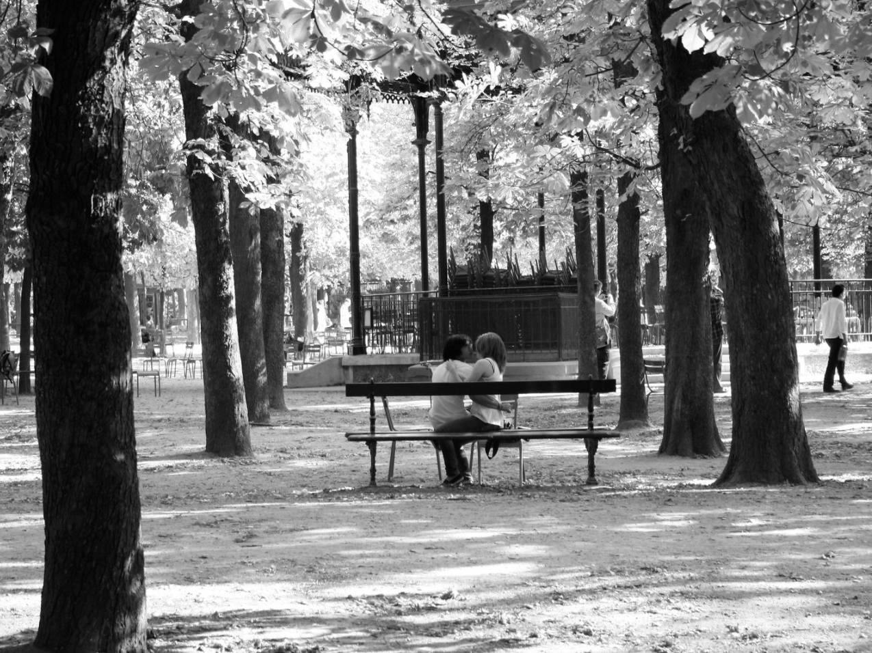
Margaret Chan, Directora General OMS (2013), «la violencia contra las mujeres es un problema de salud mundial de proporciones epidémicas»

Slide 4


Slide 5
INFRADETECCIÓN - CAUSAS (PROF)
- Limitación de tiempo
- Formación insuficiente o ausencia de formación
- Frustración
- Sistema
- Miedo a las repercusiones legales
- Miedo al paciente / al agresor
- Resistencias
- Actitud de los profesionales
Sugg NK, Inui T. Primary Care Physicians Reponse to Domestic Violence. Opening Pandora´s Box. JAMA 1992; 267(23): 3157-3160.
Council on Scientific Affairs, American Medical Association. Violence Against Women. Relevance for Medical Practitioners. JAMA 1992; 267(23):3184-3189.
Fawcett G, Venguer T, Vernon R y Pick S. Detección y manejo de mujeres víctimas de violencia doméstica: desarrollo y evaluación de un programa dirigido al personal de salud. Population Council / INOPAL III. 1998 http: //www.popcouncil. org
Mejía R, Alemán M, Fernández A y Pérez Stable E J. Conocimientos y detección de violencia doméstica por los médicos clínicos. Medicina. Buenos Aires 2000;(60):591- 594.
Rodríguez Vega B y Fernández Liría A. La consideración psiquiátrica del maltrato a la mujer. Archivos de psiquiatría 2002;(65):1-3.
Tizón García JL, et al. Prevención de los transtornos de salud mental desde la atención pimaria. Aten Primaria 2003;32(Supl 2):77-101
Kopčavar Guček N, Petek D, Švab I, Selič P. Barriers to Screening and Possibilities for Active Detection of Family Medicine Attendees Exposed to Intimate Partner Violence. Zdr Varst. 2015 Dec 16;55(1):11-20. doi: 10.1515/sjph-2016-0002.

Slide 6
RETRASO (VÍCTIMAS/SUPERVIVIENTES)
- Esperanza de cambio
- Temor, miedos
- Sentimientos de vergüenza, culpa, fracaso, ambivalencia, etc
- Tolerancia
- Dependencia
- Falta de apoyo
- Falta de conocimientos: ¿a quién contactar? ¿dónde ir?
- Incapaz o reticente a reconocer el ciclo de la violencia
Sugg NK, Inui T. Primary Care Physicians Reponse to Domestic Violence. Opening Pandora´s Box. JAMA 1992; 267(23): 3157-3160.
Council on Scientific Affairs, American Medical Association. Violence Against Women. Relevance for Medical Practitioners. JAMA 1992; 267(23):3184-3189.
Fawcett G, Venguer T, Vernon R y Pick S. Detección y manejo de mujeres víctimas de violencia doméstica: desarrollo y evaluación de un programa dirigido al personal de salud. Population Council / INOPAL III. 1998 http: //www.popcouncil. org
Mejía R, Alemán M, Fernández A y Pérez Stable E J. Conocimientos y detección de violencia doméstica por los médicos clínicos. Medicina. Buenos Aires 2000;(60):591- 594.
Rodríguez Vega B y Fernández Liría A. La consideración psiquiátrica del maltrato a la mujer. Archivos de psiquiatría 2002;(65):1-3.
Tizón García JL, et al. Prevención de los transtornos de salud mental desde la atención pimaria. Aten Primaria 2003;32(Supl 2):77-101

Slide 7
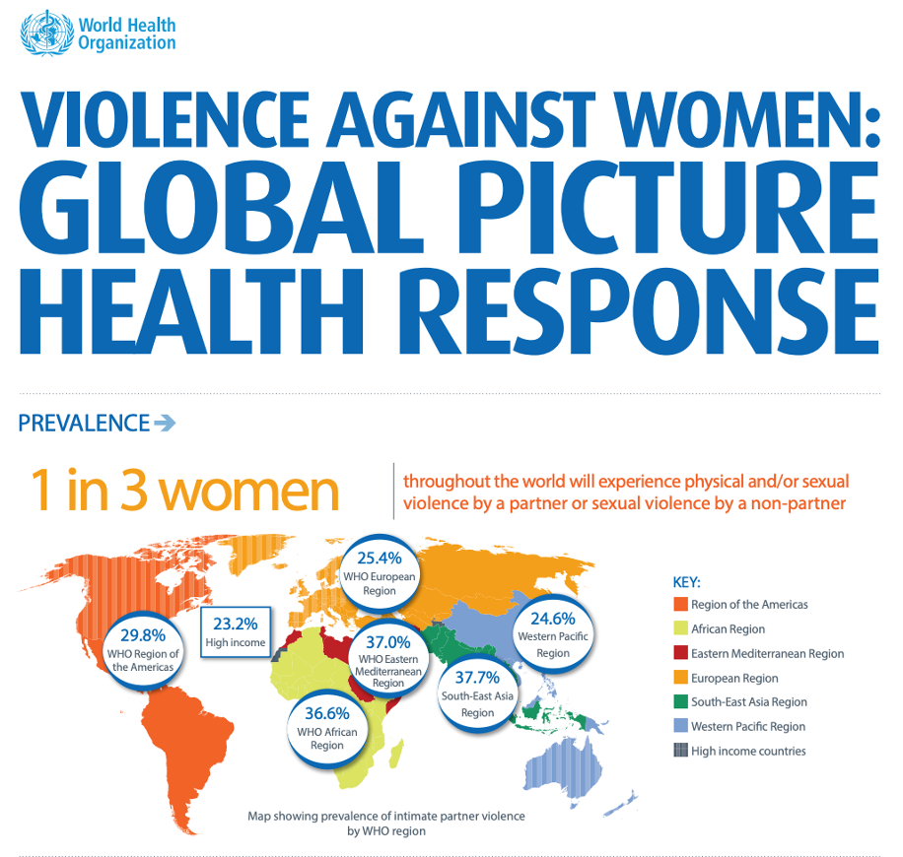

Slide 8

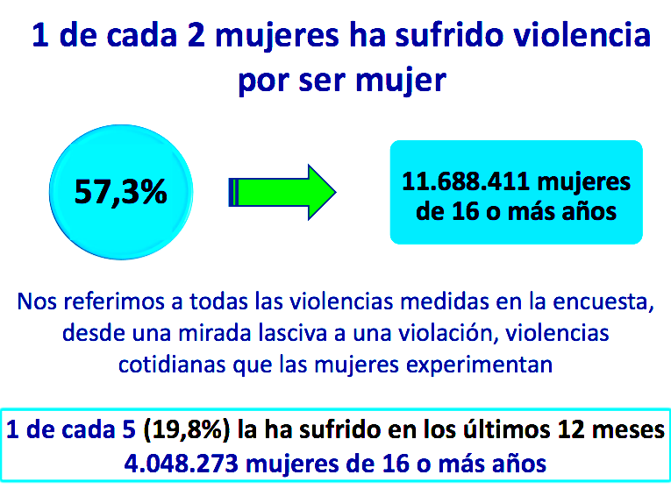
MACROENCUESTA DE VIOLENCIA
CONTRA LA MUJER 2019
https://violenciagenero.igualdad.gob.es/violenciaEnCifras/macroencuesta2015/pdf/Principales_Resultados_Macroencuesta2019.pdf

Slide 9
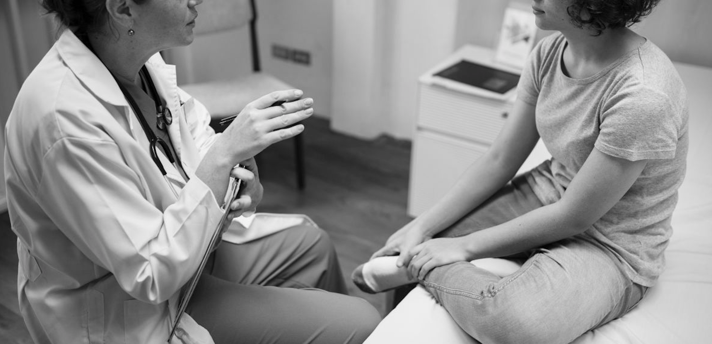
Mayor uso de los servicios
Confianza en los profesionales sanitarios
Tendencia a no revelar a menos que se le pregunte específicamente
Feder GS, Hutson M, Ramsay J, et al. . Women exposed to intimate partner violence: expectations and experiences when they encounter health care professionals: a meta-analysis of qualitative studies. Arch Intern Med 2006;166:22–37. 10.1001/archinte.166.1.22
Hegarty K, Feder G, Ramsay J. Identification of partner abuse in health care settings: Should health professionals be screening? : Roberts G, Hegarty K, Feder G, Intimate partner abuse and health professionals. London, England: Elsevier, 2006:79–92.

Slide 10



https://www.unwomen.org/en/digital-library/publications/2020/04/issue-brief-covid-19-and-ending-violence-against-women-and-girls

Slide 11
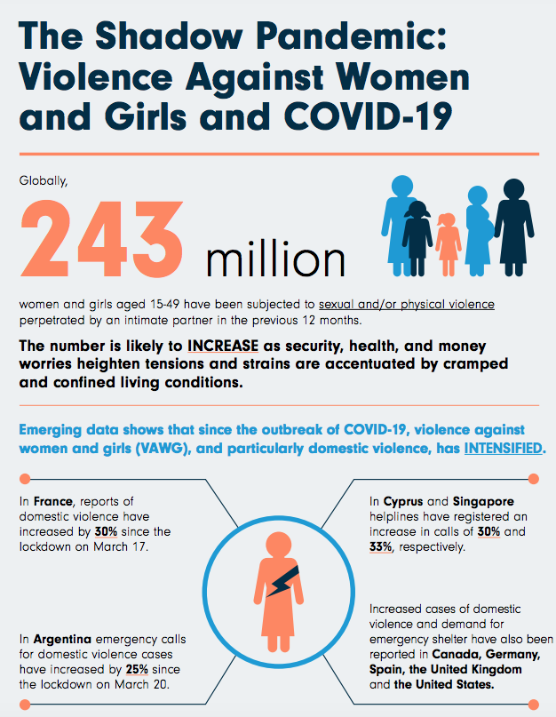

https://www.unwomen.org/en/digital-library/publications/2020/04/issue-brief-covid-19-and-ending-violence-against-women-and-girls

Slide 12

CONSECUENCIAS
SHUTTERSTOCK

Slide 13
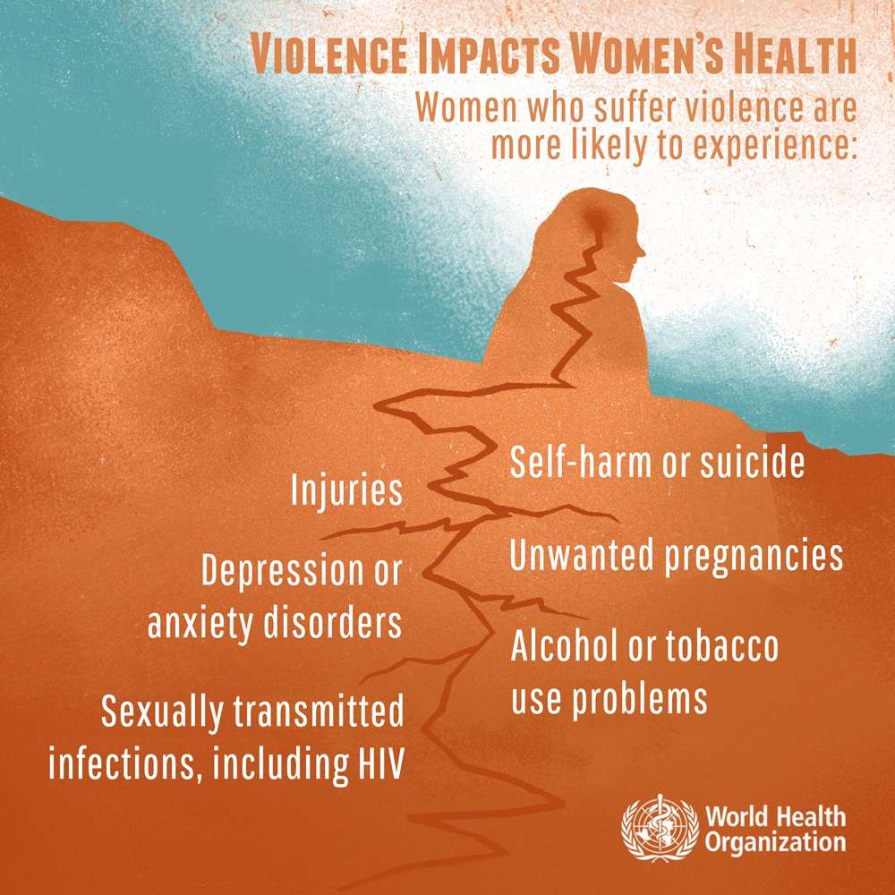
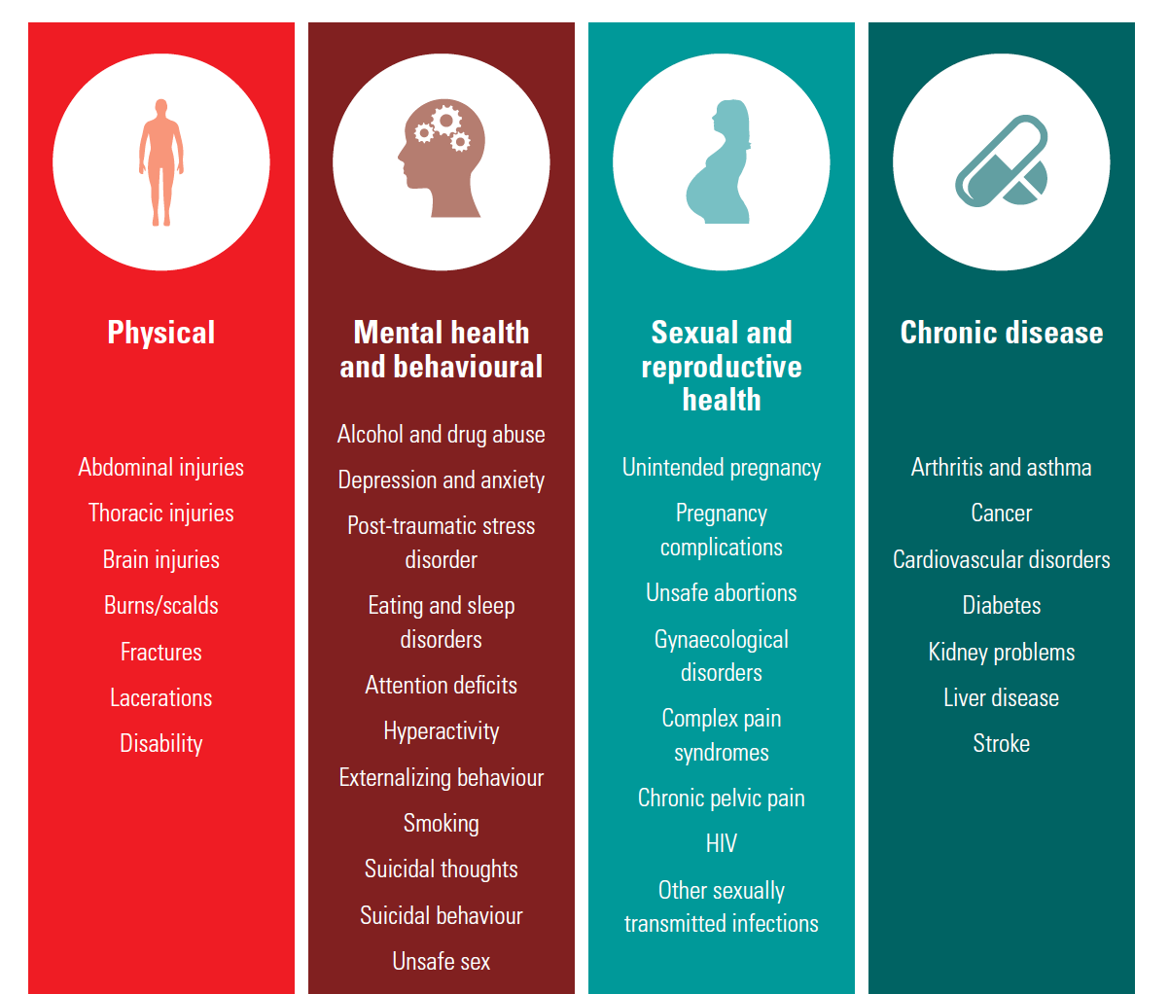
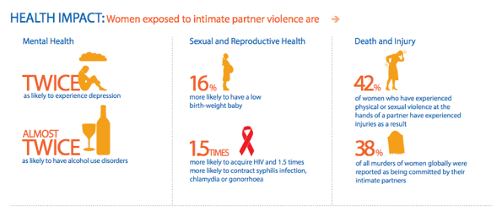

Slide 14
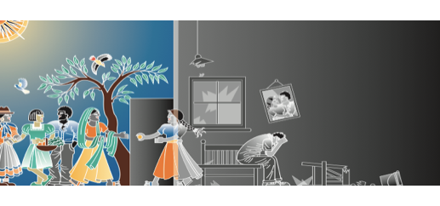
PRIMARIA
SECUNDARIA
TERCIARIA
PREVENCIÓN

Slide 15

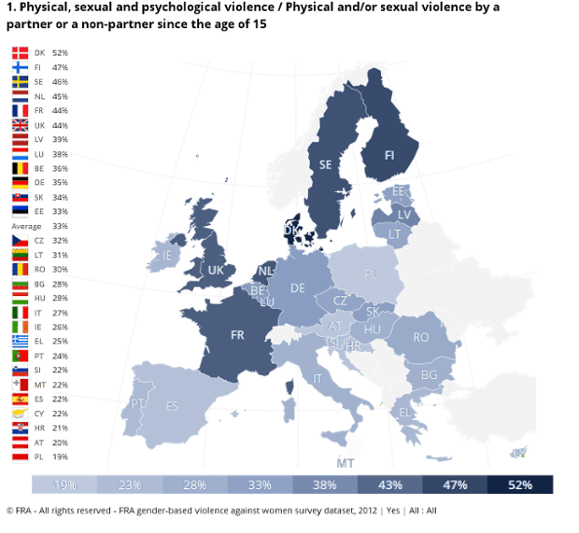


https://fra.europa.eu/en/publication/2014/violence-against-women-eu-wide-survey-main-results-report

Slide 16
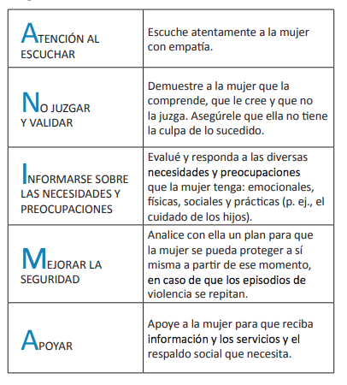
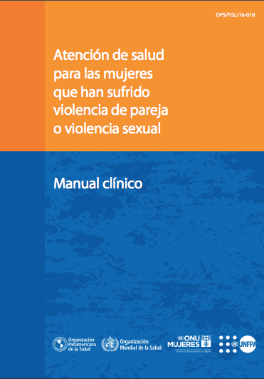

Slide 17
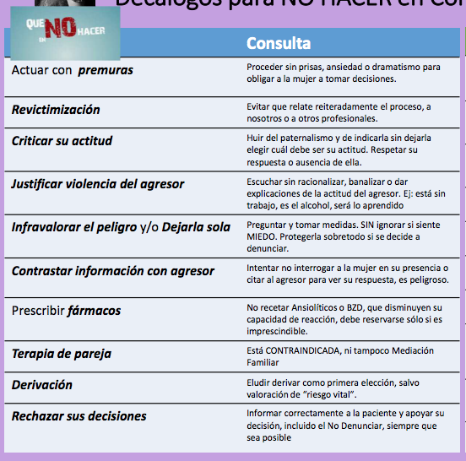
DECÁLOGO PARA NO HACER EN LA CONSULTA
https://gdtmujersomamfyc.wordpress.com/2017/11/24/no-hacer-en-violencia-de-genero-en-la-pareja-o-ex-pareja/

Slide 18


Slide 19

@rqgb
raquelgomezbravo@gmail.com

